Slide 1

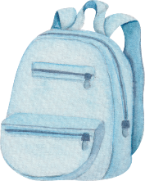
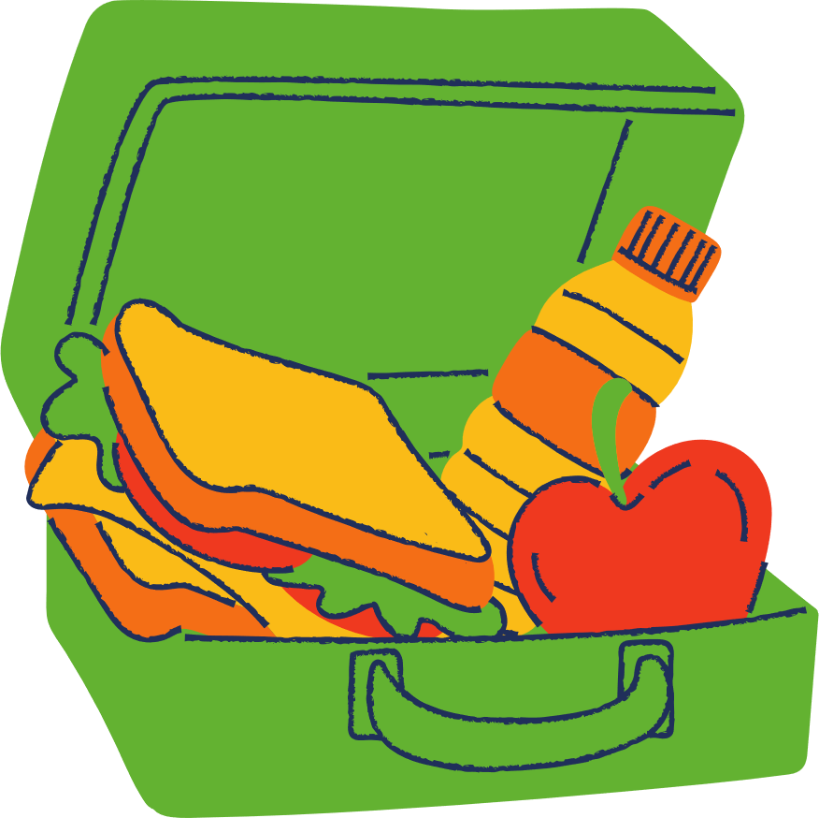
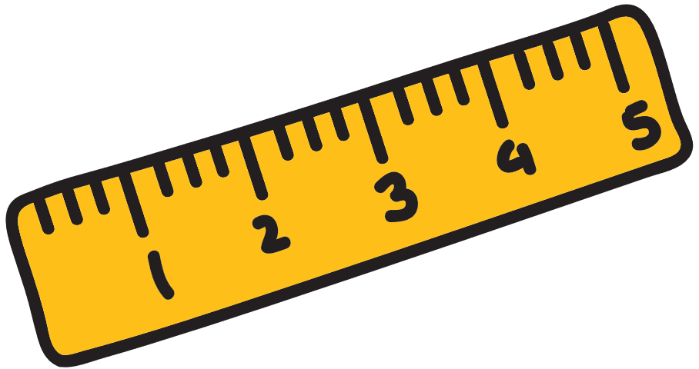
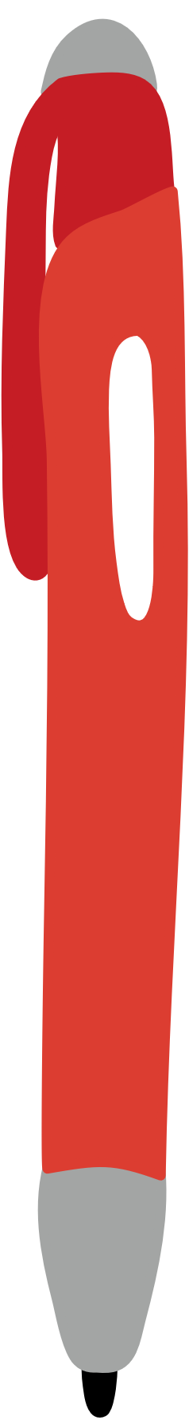
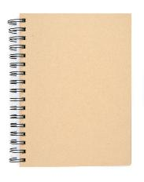
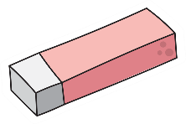

J’ai trouvé ...
J’ai trouvé ...
J’ai trouvé ...
J’ai trouvé ...
ton sac à
lunch
ton crayon
ton sac à dos
ta règle
J’ai trouvé ...
J’ai trouvé ...
J’ai trouvé ...
J’ai trouvé ...
ta gomme à effacer
ton stylo
ton livre
ton cahier

Slide 2
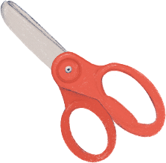

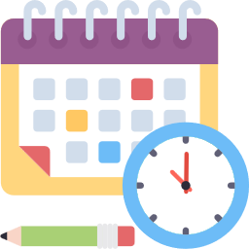
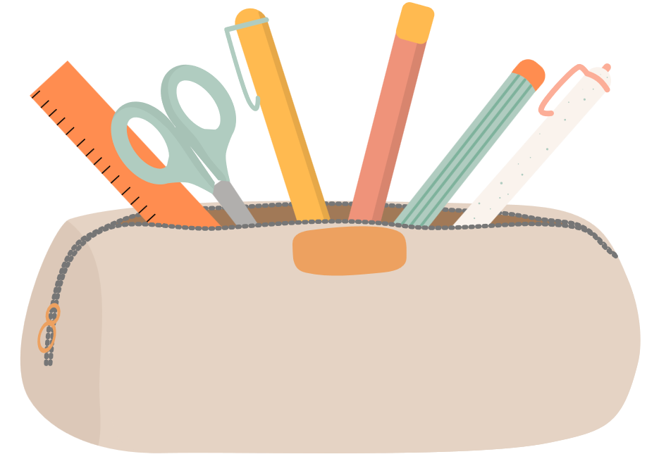
J’ai trouvé ...
J’ai trouvé ...
J’ai trouvé ...
J’ai trouvé ...
ton crayon-feutre
ta trousse à crayons
tes ciseaux
ton horaire

Slide 3

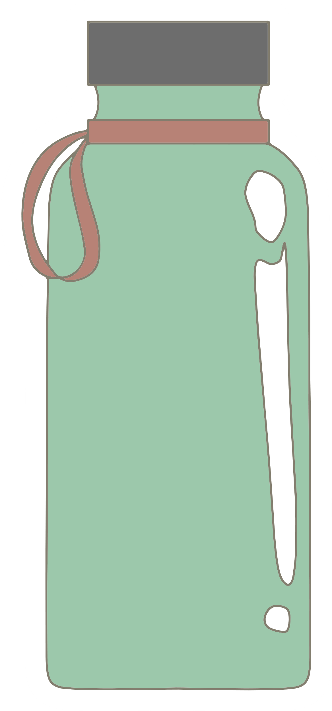
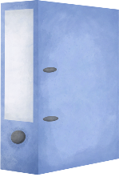
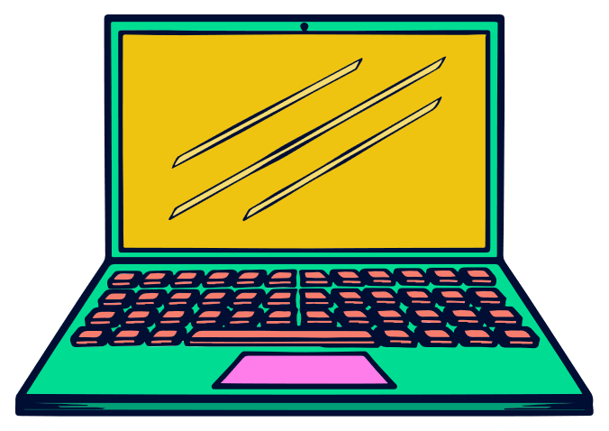
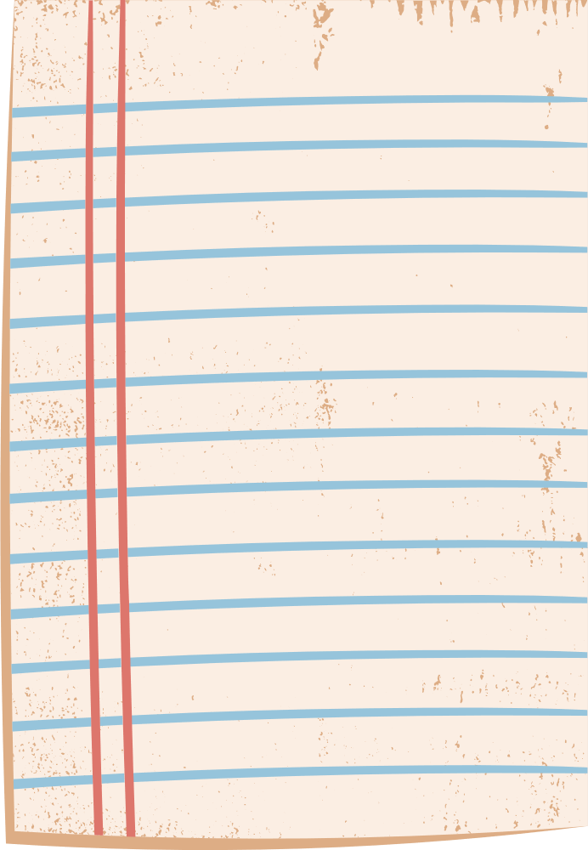

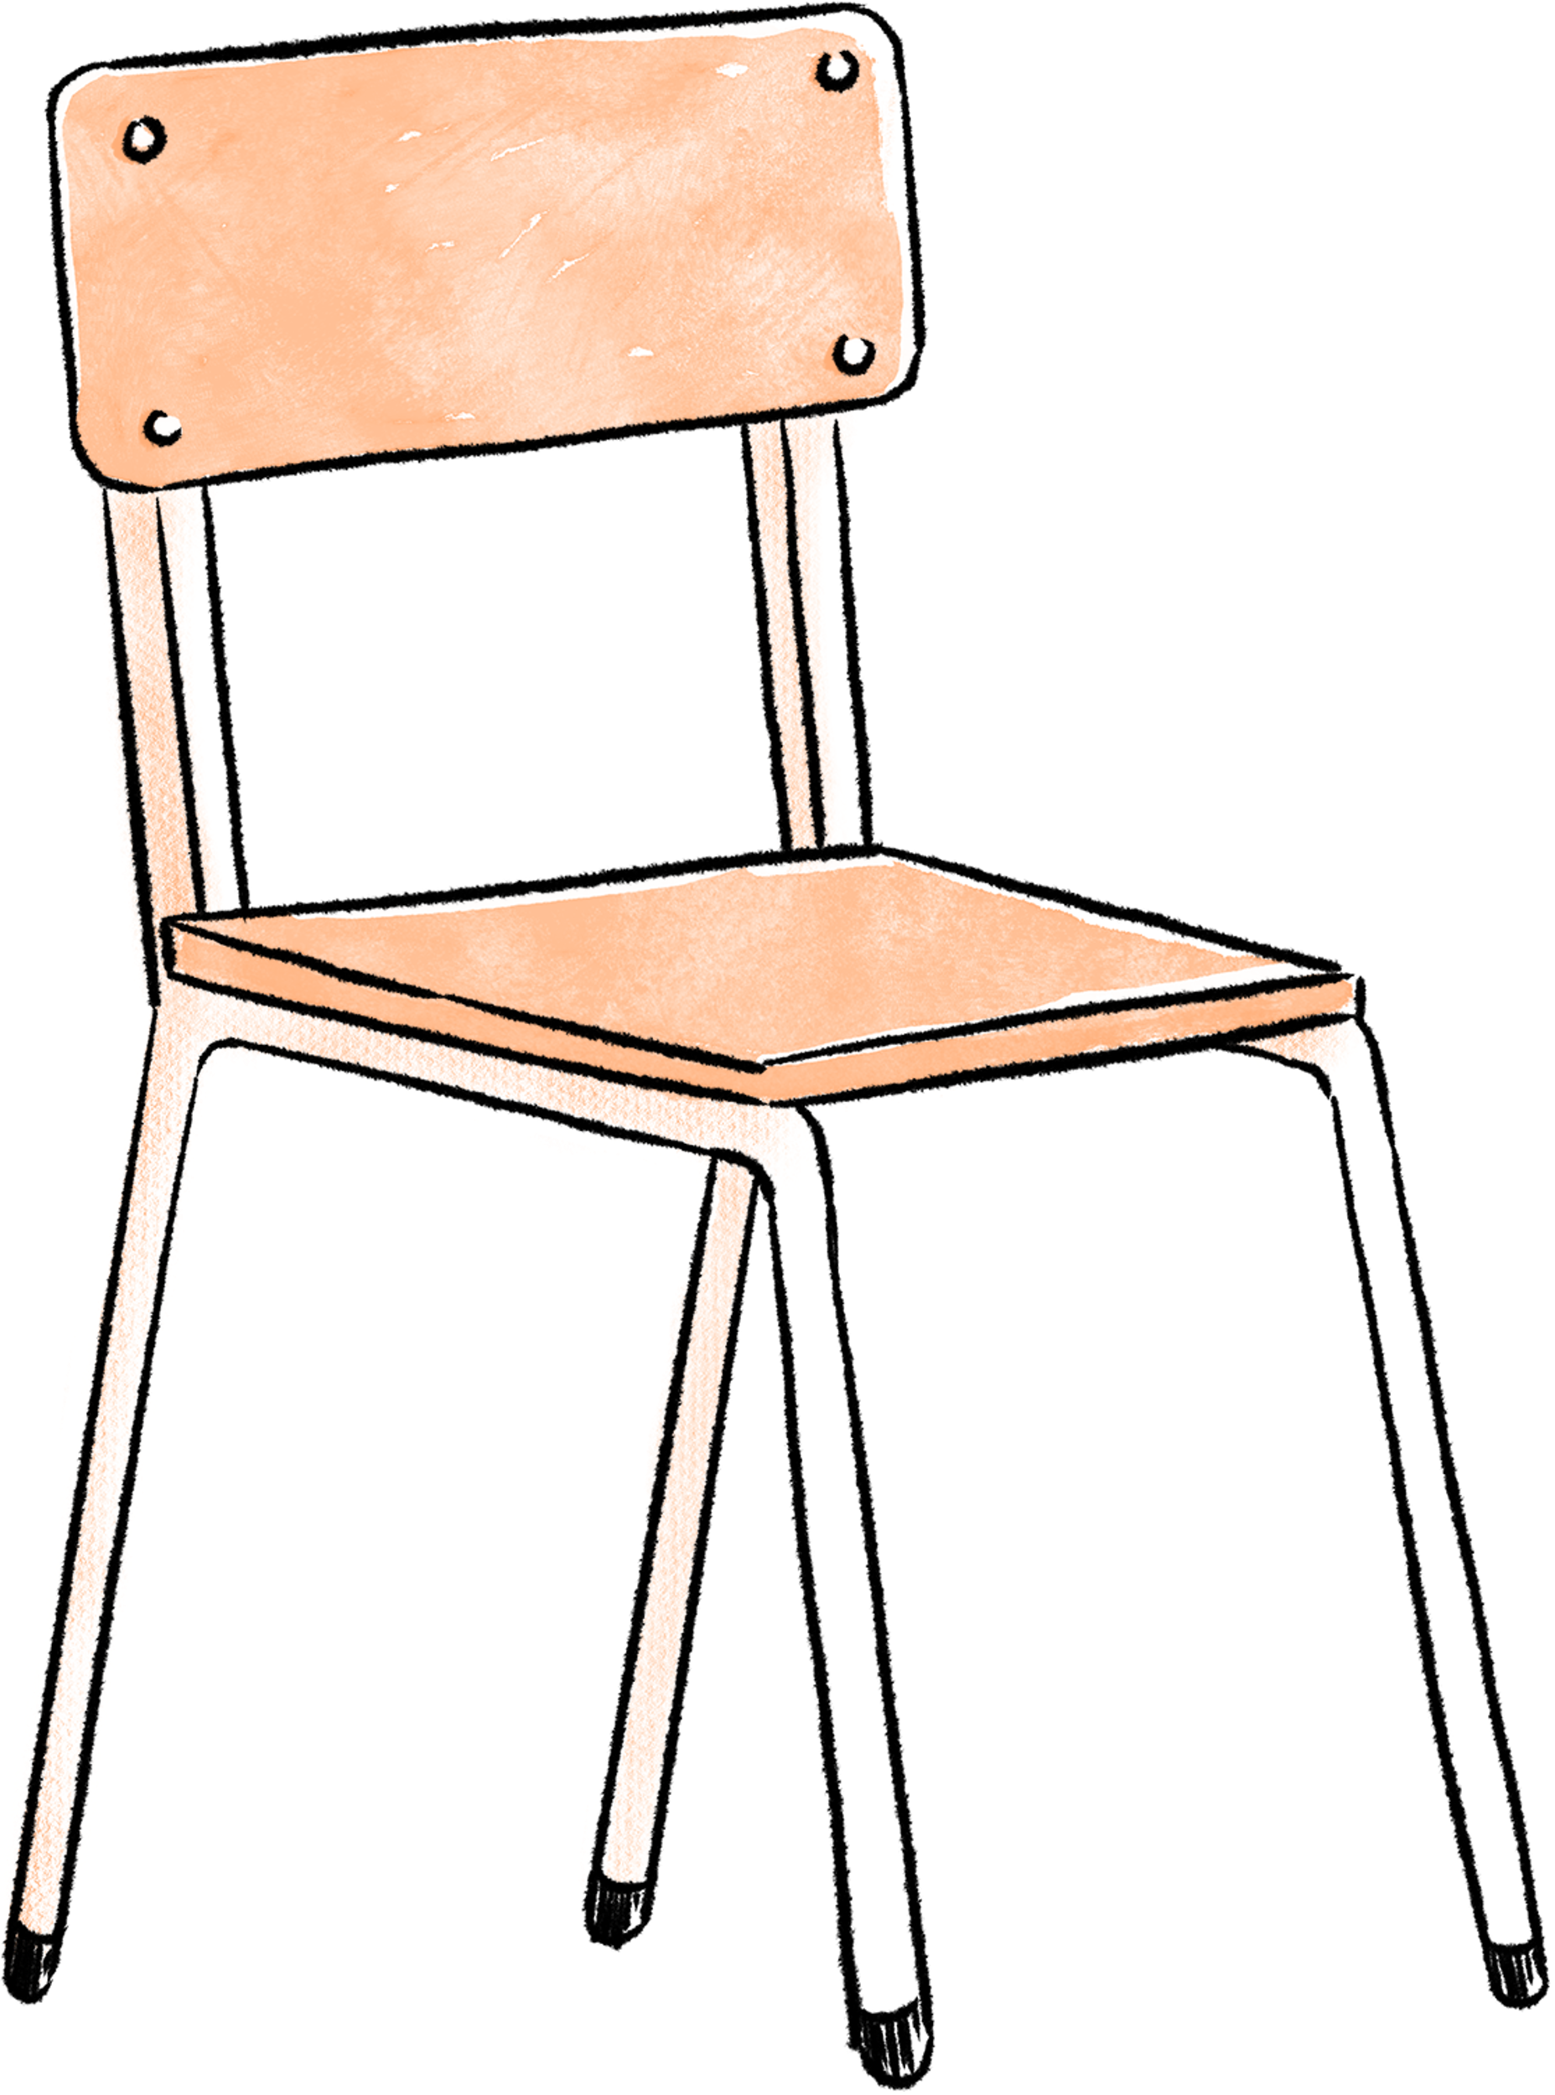

J’ai trouvé ...
J’ai trouvé ...
J’ai trouvé ...
J’ai trouvé ...
ta bouteille d’eau
ton cellulaire
ton portable
ton classeur
J’ai trouvé ...
J’ai trouvé ...
J’ai trouvé ...
J’ai trouvé ...
ta feuille de papier
ta colle
ton agrafeuse
ta chaise

Slide 4
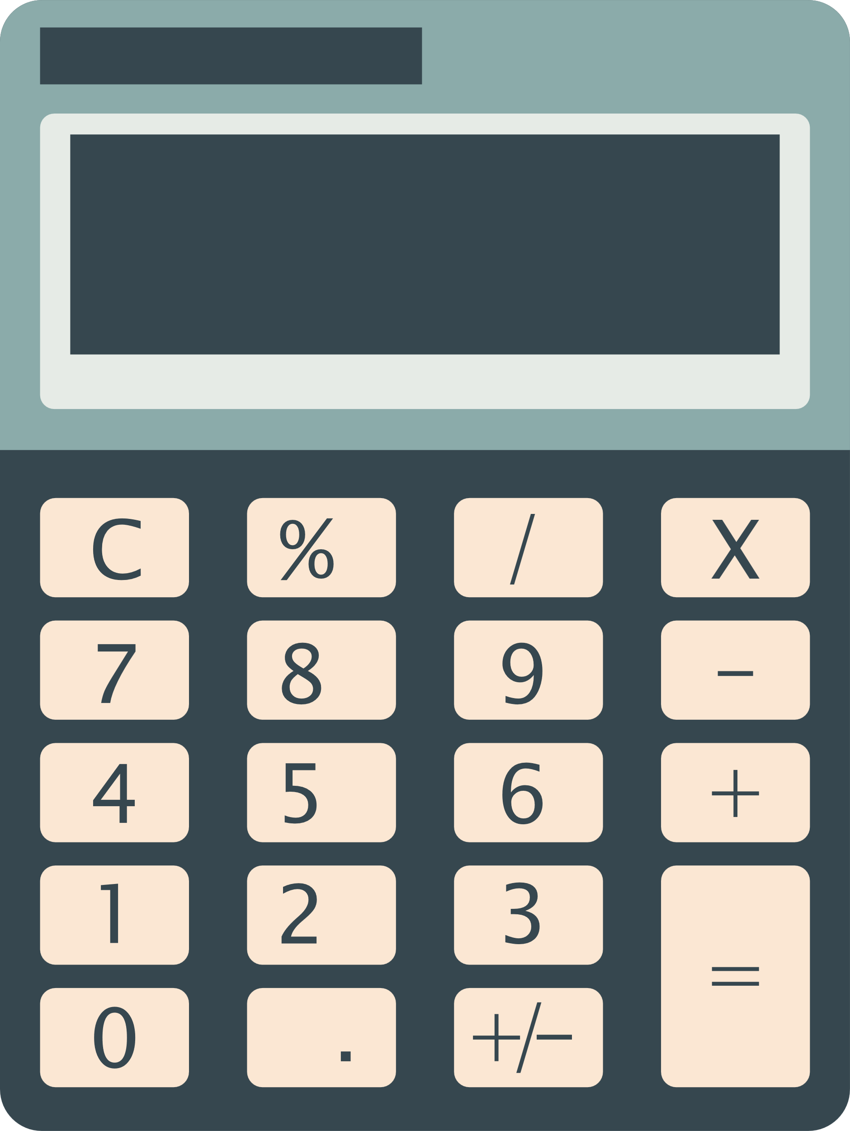

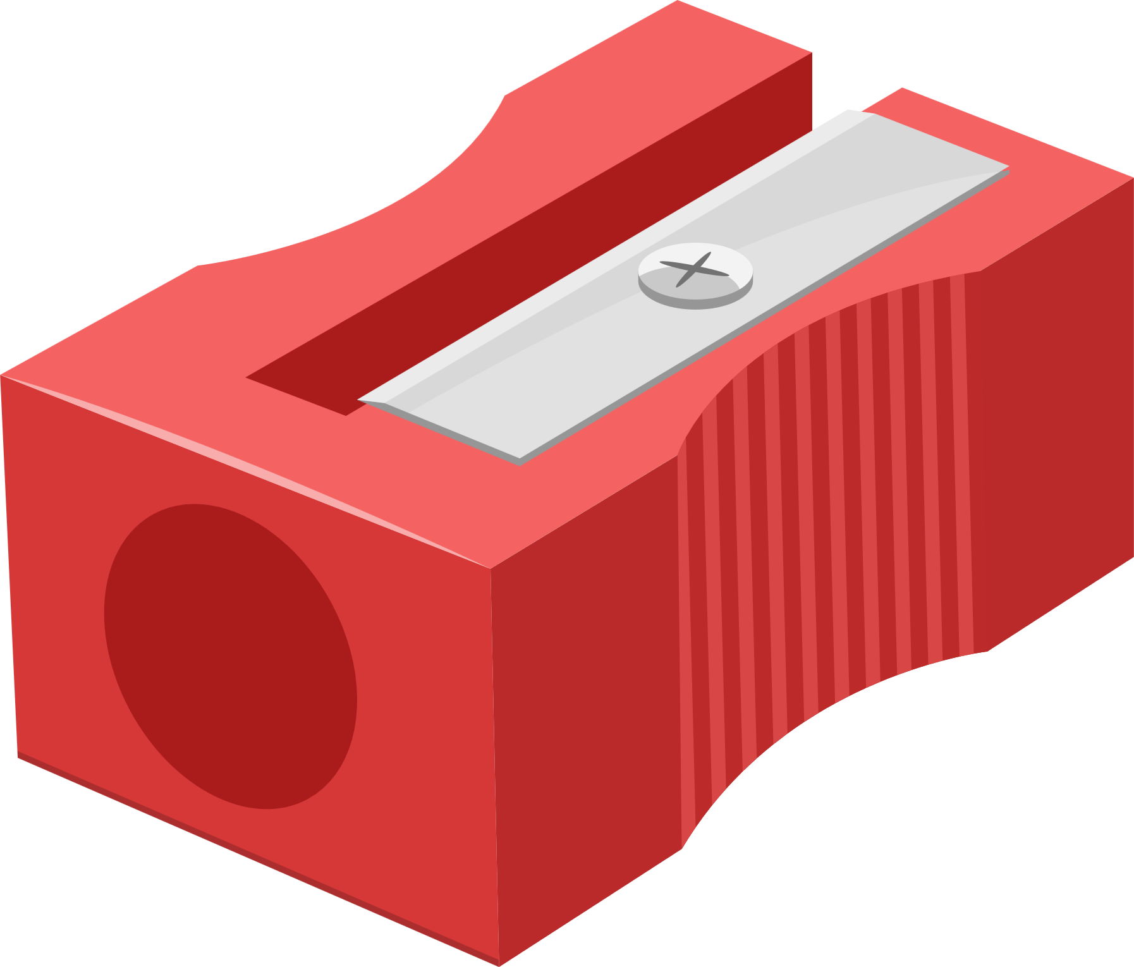

J’ai trouvé ...
J’ai trouvé ...
J’ai trouvé ...
J’ai trouvé ...
tes crayons
de couleur
ta calculatrice
ton taille-crayon
ton surligneur

Slide 5
J’ai trouvé ...
J’ai trouvé ...
J’ai trouvé ...
J’ai trouvé ...
ta bouteille d’eau
ton cellulaire
ton portable
ton classeur
J’ai trouvé ...
J’ai trouvé ...
J’ai trouvé ...
J’ai trouvé ...
ta feuille de papier
ta colle
ton agrafeuse
ta chaise

Slide 6
J’ai trouvé ...
J’ai trouvé ...
J’ai trouvé ...
J’ai trouvé ...
ton crayon-feutre
ta trousse à crayons
tes ciseaux
ton horaire

Slide 7
J’ai trouvé ...
J’ai trouvé ...
J’ai trouvé ...
J’ai trouvé ...
ton sac à
lunch
ton crayon
ton sac à dos
ta règle
J’ai trouvé ...
J’ai trouvé ...
J’ai trouvé ...
J’ai trouvé ...
ta gomme à effacer
ton stylo
ton livre
ton cahier

Slide 8
J’ai trouvé ...
J’ai trouvé ...
J’ai trouvé ...
J’ai trouvé ...
tes crayons
de couleur
ta calculatrice
ton taille-crayon
ton surligneur

